Slide 1
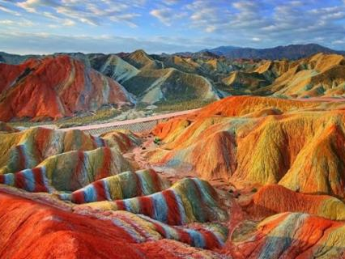
INTELIGENCIA EMOCIONAL EN EL AULA

Slide 2
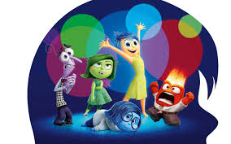
objetivos
Dar recursos a los alumnos para gestionar emociones
Se conozcan mejor
Se acepten
Se quieran
Aprendan a manejarse con las relaciones con los demás
Dotar herramientas a los maestros sobre manejar
  las emociones propias
  y de los niños
Educar a los padres sobre la importancia de las emociones

Slide 3
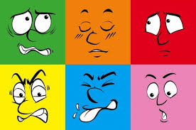
Quién y cuándo
El tutor
Todos
Un responsable de Emociones
Una sesión
Todos los días

Slide 4
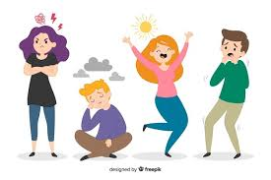
Padres
Informar y formar
Test de Inteligencia emocional para padres
Videos
https://www.youtube.com/watch?v=5JrtpCM4yMM
https://www.youtube.com/watch?v=W_sLs1-pd44
tres pautas por reunión
Siempre por lo menos dos maestros hablando con ellos. En Tandem
Hacer folleto
A alguien le llega, y con eso merece la pena

Slide 5

Inteligencia emocional del cole
Entrar con música
Dejar tiempo para hablar de las emociones , de la vida del cole
Meter relajaciones, masaje..
Momentos críticos cuidarlos: inicio de curso, final, fin de trimestre.
Reuniones de padres.
lecturas en servicios
posters positivos en cole

Slide 6
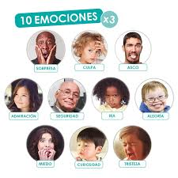
Maestros
Antes de empezar, fin del día: relajación
Tiempo de hablar.
En el aula: con los niños relajación, respiración, mindfulness
Cuidar los detalles: son caricias ej bombones, día del maestros
Ver vídeos en los claustros, frases
Somos modelos en la gestión de emociones

Slide 7
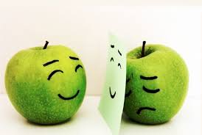
CLASE
El tutor debe hacer de tutor
Debe permitir pasar las emociones al aula
Saber parar.. si no no damos clase
Momentos críticos: meseta, inicio, fin
Al inicio del día: ¿que tal estás?
  ¿Os ha pasado algo?
  ¿Habéis soñado algo?

Slide 8

Maestro
Conocer las emociones que predomina en un niño
Detectando: THP
Hablando: momentos de uno a uno
Caja de arena

Slide 9
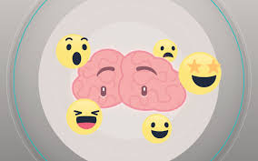
INTELIGENCIA EMOCIONAL
Intrapersonal.
AUTOCONCIENCIA
AUTOCONTROL
AUTOMOTIVACIÓN
Interpersonal.
EMPATÍA
HABILIDADES SOCIALES

Slide 10

IMPLICACIONES EDUCATIVAS DE IE
Ayúdales a clarificar sus sentimientos (enseñarles un amplio vocabulario sobre sentimientos)
Respeta sus sentimientos
(pregúntales como se sienten)
Valídalos
( acepta sus sentimientos, muestra comprensión, empatía, preocupación)
Evita etiquetas y juicios

Slide 11
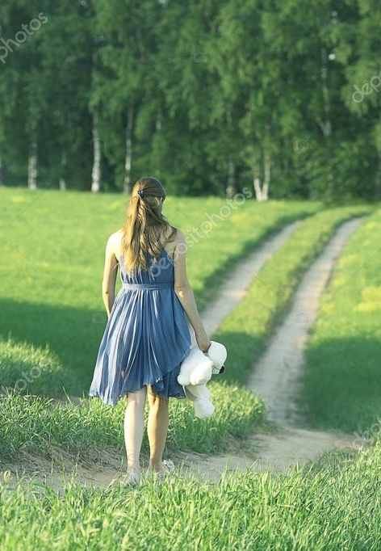
Autoconciencia
¿Cómo está tu cuerpo? Mandíbulas
Espalda
Pies manos cruzadas, quietas
Que hago con los dedos
¿Cómo camino?
¿Cómo caminan ?observaros

Slide 12
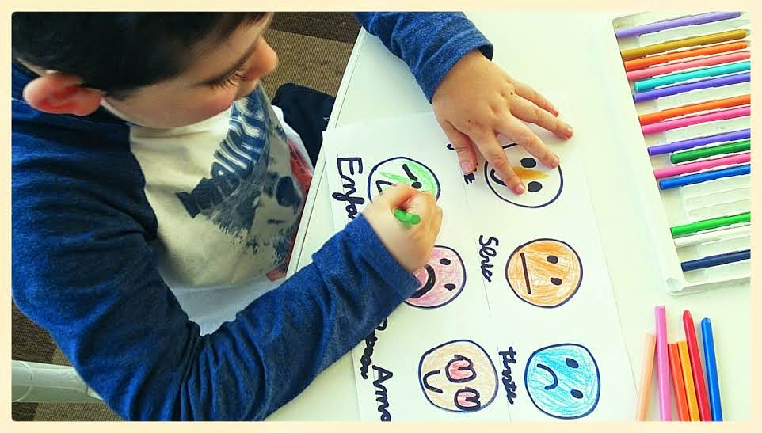
Conciencia emocional en niños
Emocionario: en un apartado del cuaderno escribir lo que sienten.
Video de vida: escribe lo que sientes
Surge un problema. Se escribe

Slide 13
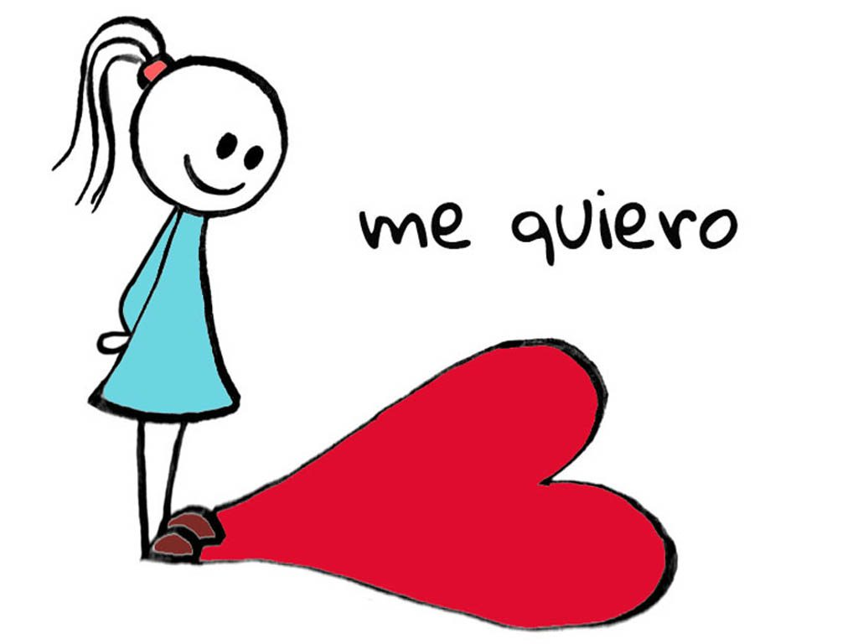
Autoestima
Ronda de piropos
El susurradador
Exposición de dibujos ( dixit)
Lo mejor de mi es..
Monólogos:
  lo que me gusta de mi, soy capaz de, a mi me gustaría.. luego se explican lo que uno no sabia del otro
Que piensan de mi :
  familia, amigos, tíos, abuelos.
  profesor, compañero, amigo , familia, barrio

Slide 14
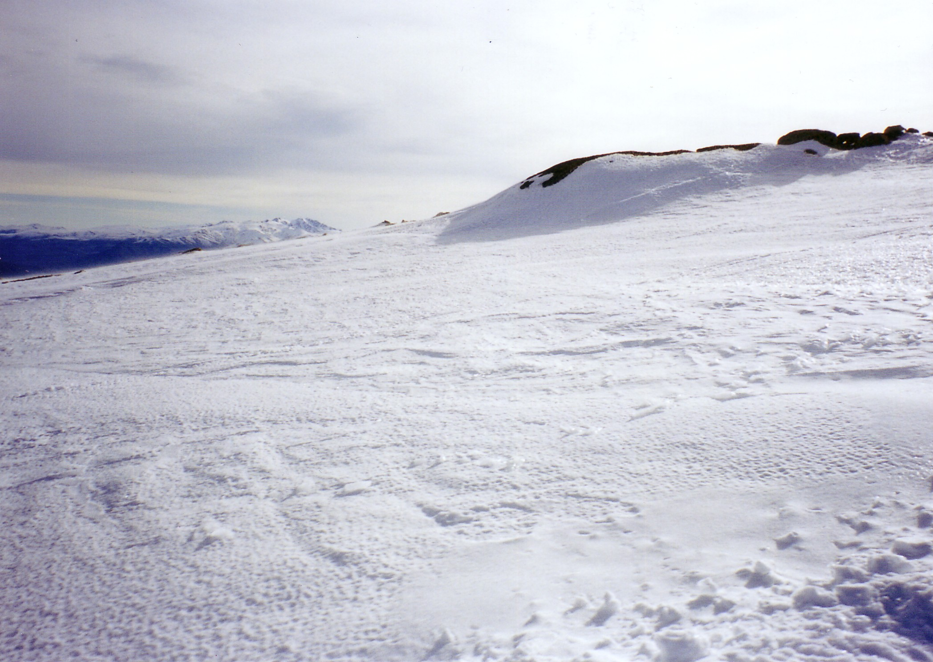
BENEFICIOS DE LA RELAJACIÓN
Disminuye la presión arterial y ritmo cardiaco
Regula la respiración: mayor aporte de Oxigeno al cerebro
Estimula el riego sanguíneo
Reduce la secreción de adrenalina
Reduce el colesterol
Aumenta los leucocitos, refuerza el sistema inmunológico
Activa ambos hemisferios del cerebro (pensamos con más claridad)

Slide 15
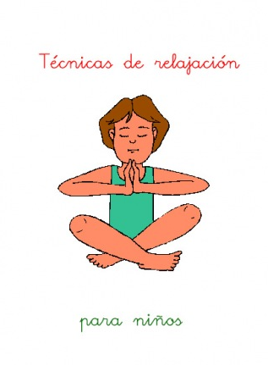
Autocontrol niños
Ejercicios de manos
Masaje
  de manos
  de espalda
  de cabeza
Relajación ( en internet)
https://www.youtube.com/watch?v=XXy7C6PftVA
Respiración
Concentración
Música
Meditación

Slide 16
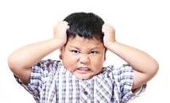
RECETA ENFADOS
Tomate un tiempo
Vete: alejarnos para enfriar la situación
Cambiar los pensamientos ( distorsión cognitiva).
  Es idiota, ya lo sabia, por tendría un mal día, hablare con ella
Soltar el enfado de forma segura:
  Pisar, hacer ejercicio.. Gritar
  Escribir
Resuelve el problema: cuando estamos tranquilos la parte del cerebro se abre y podemos afrontar el problema con claridad

Slide 17
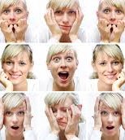
EMOCIONES
MIEDO
RABIA
TRISTEZA
AMOR
ALEGRIA

Slide 18
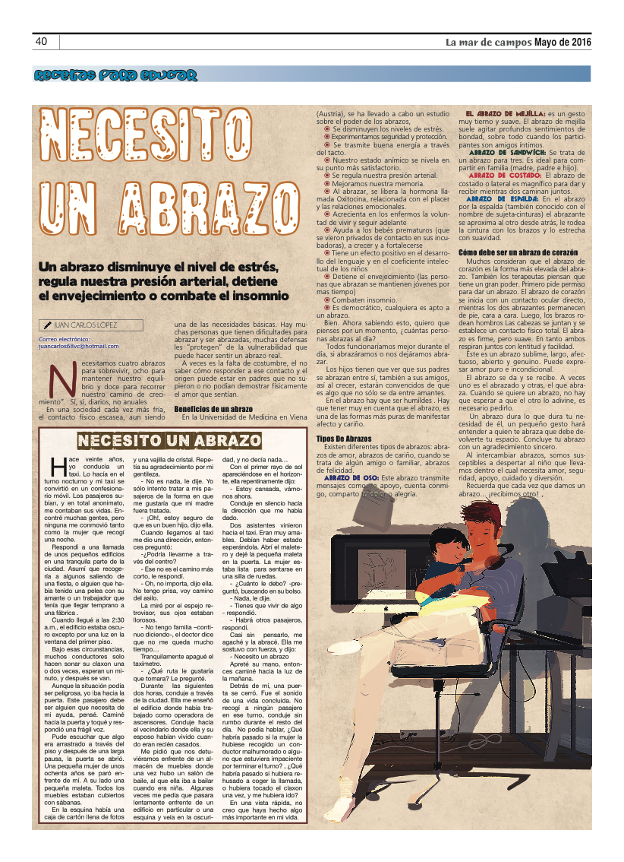

Slide 20
